Slide 1


Slide 2
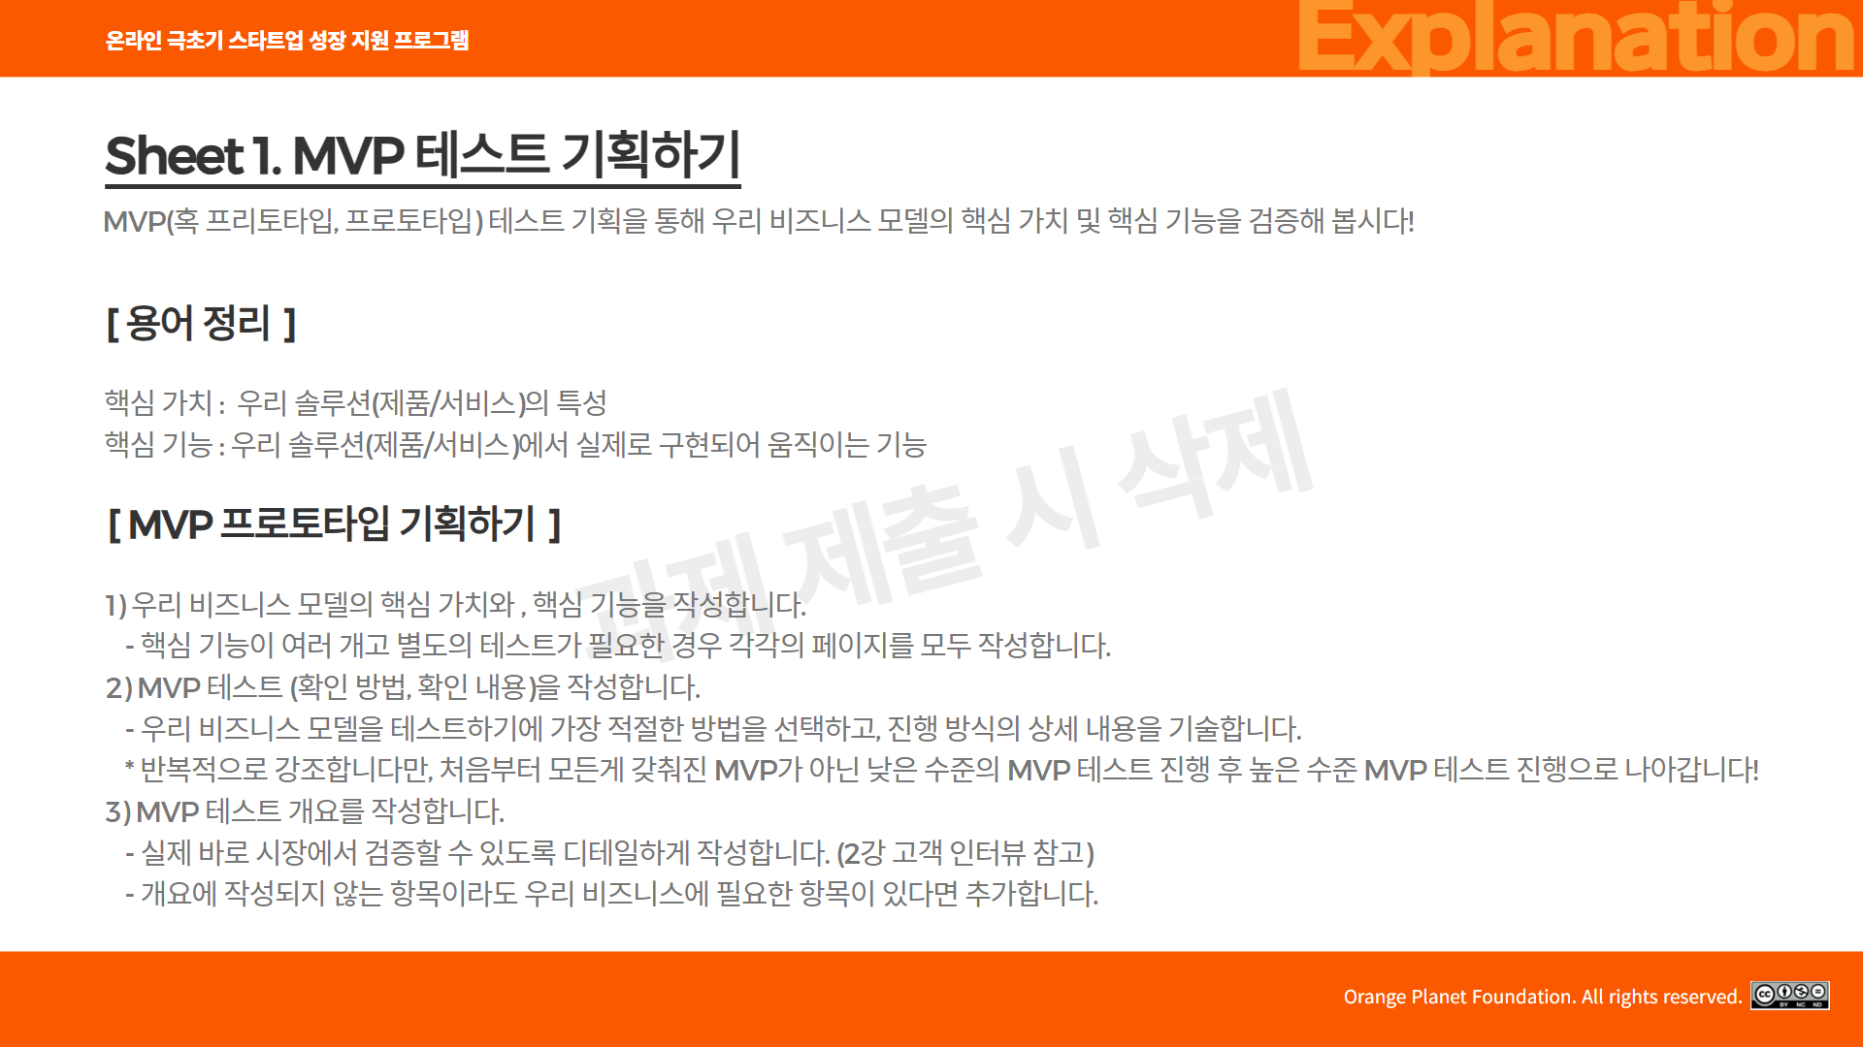

Slide 3
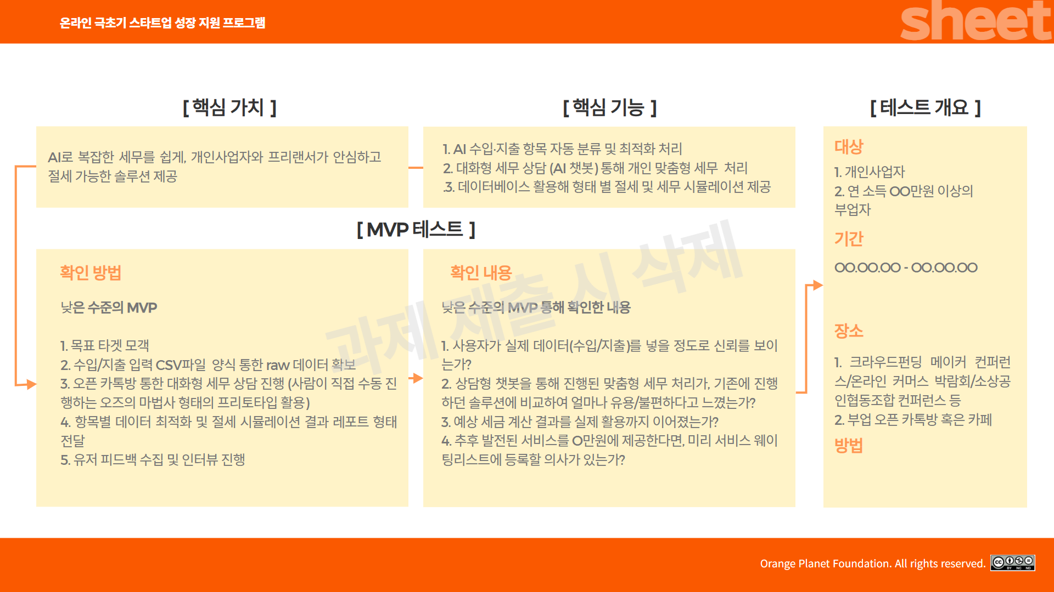

Slide 4
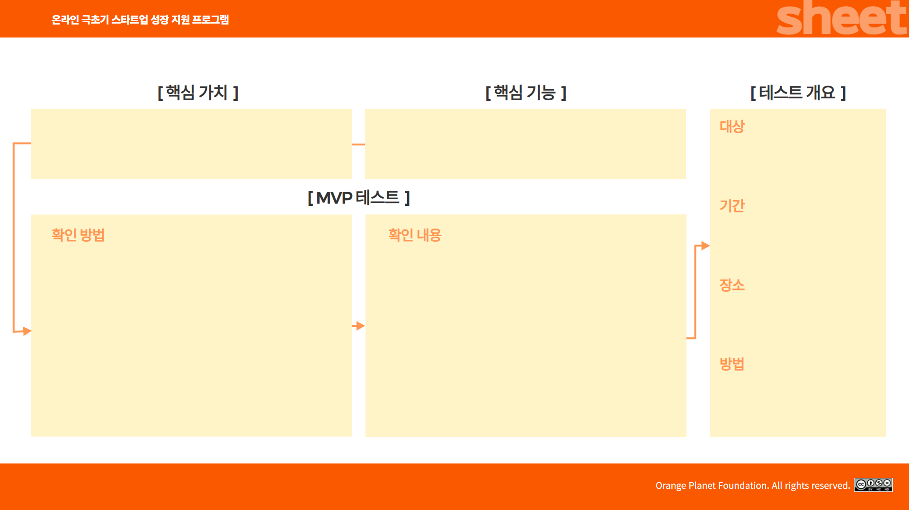
- 클로그의 2WAY(슬리퍼,샌들) 착용을 실용성 있게 만들어 안정된 착화감과 착용 편리성을 동시에 추구
- 다이얼의 간편한 조작으로 길이가 조절되는 다이얼밴드
- 다이얼 지비츠로 조금 더 고급스럽고 깔끔한 신발 꾸미기
- 40대 남성 2명
- 2025.05.16 10:00 ~ 11:00
- 목표 타겟 모객
- 클로그에서 기존 발목 밴드를 제거하고 다이얼밴드 장착
- 실제 착용
- 인터뷰 진행
- 다이얼밴드의 길이 조절 기능(착화감, 조작 편의성)에
만족하는가?
- 다이얼 지비츠로 신발 꾸미기 하는것을 어떻게 생각하는가?
- 사무실
- 실제 착용 후 인터뷰

Slide 5


